Slide 1
UN SORRISO PER LA VITA

Slide 2
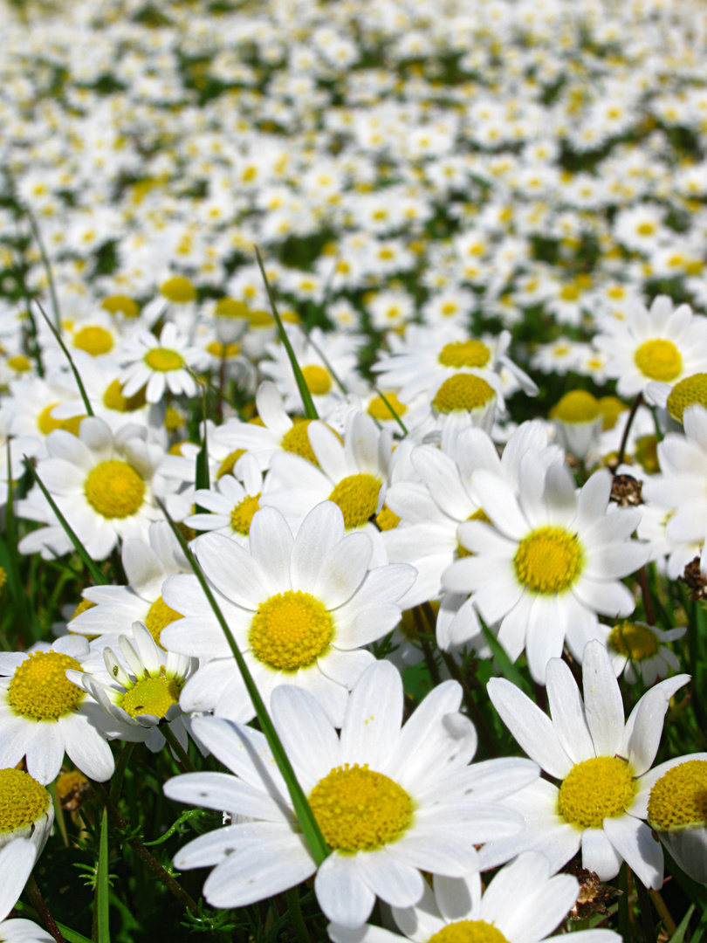
NON SONO DIVERSO !!!!!!

Slide 3
Nonostante le difficoltà …… SEMPRE FELICE !!!

Slide 4
La sera la mia amica lucciola, si illuminava e mi teneva compagnia fino a quando non andavo a dormire

Slide 5
Qualche volta cercavo di afferrarla, arrampicandomi sul davanzale, ma per me era difficile.
Man mano diventammo amici, io le raccontavo la mia giornata e lei era ferma là come se mi ascoltasse.
Quando io ero più triste la sua luce sembrava diventare più forte, quasi a consolarmi.

Slide 6
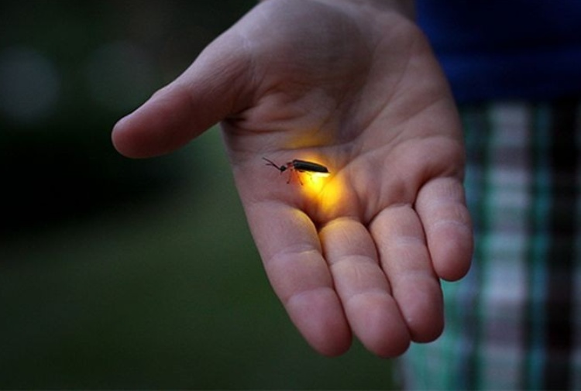

Slide 7
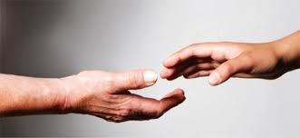
da un piccolo gesto di fedeltà può nascere un grande gesto di solidarietà.

Slide 8
Ah dimenticavo, io mi chiamo SALVatore adesso volo insieme alla mia amica lucciola, ora la mia vita è più luminosa.

Slide 9
